Slide 1
基于威胁情报的业务逻辑漏洞分析
江南天安猎户攻防实验室.张洪骏

Slide 2
目录
1
电商简介
2
业务安全漏洞分析
3
威胁情报解读
4
电商安全现状

Slide 3
目录
1
电商简介
2
业务安全漏洞分析
3
威胁情报解读
4
电商安全现状

Slide 4
2015 年，中国 B2C 网络零售市场.市场份额
市场规模：2015 年，中国网络零售市场交易规模 38285 亿元，同比增长 35.7%。

Slide 5

电子商务是基于计算机技术、网络技术、通信技术和应用软件开发基础上的新兴的、充满生气的经济活动
电子商务主要基于Internet开展，Internet的特点就是随时随地、方便易用、即时互动并且结合多媒体传递，这些为电子商务的信息流、商流（如电子合同）、物流信息的交互与共享、全天候跨区域与低成本处理提供了很好的技术支撑。因此，电子商务无论是在中国还是在全球，都在快速的发展，同时安全也成了一个重要的问题

Slide 6
目录
1
电商简介
2
3
威胁情报解读
4
电商安全现状
业务安全漏洞分析

Slide 7










渠道流程分类
钱存在的地点
传输的渠道
受理终端
支付工具
终端
商户渠道
PC
银行远程账户资金支付
移动
消费者渠道

Slide 8



预授权交易流程 : 电子交易实体间的关系
(1)建立账户
(4)浏览商品提交订单
(5)预授权请求
(6)预授权请求
(7)预授权凭证
(8)提供商品或服务
(9)支付请求
(10)转发支付请求
(11)支付凭证
(2)注册会员
(3)账户绑定
金融
平台
支付
平台
消费者
商户
POS

Slide 9
业务漏洞挖掘
身份认证安全
业务数据篡改
用户输入合规性
密码找回漏洞
…………
www.tass.com.cn

Slide 10
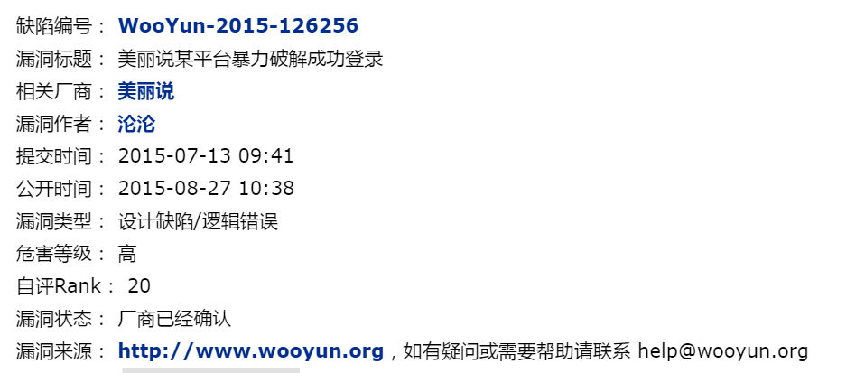
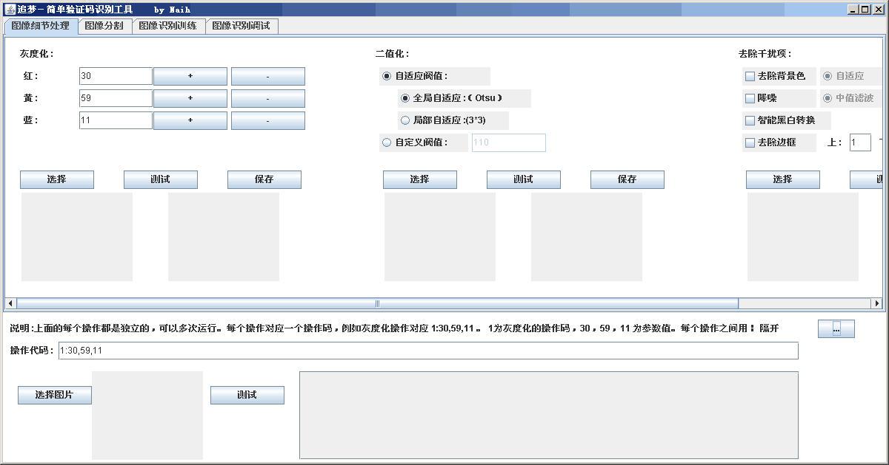
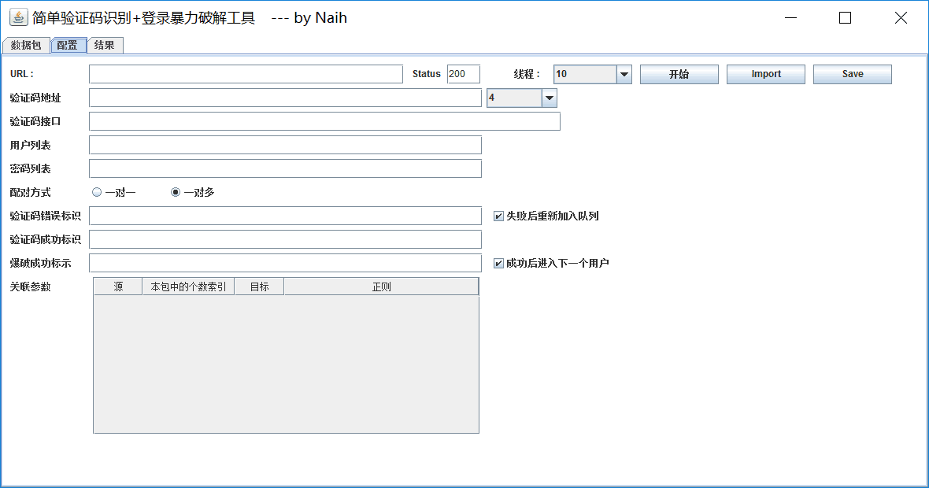
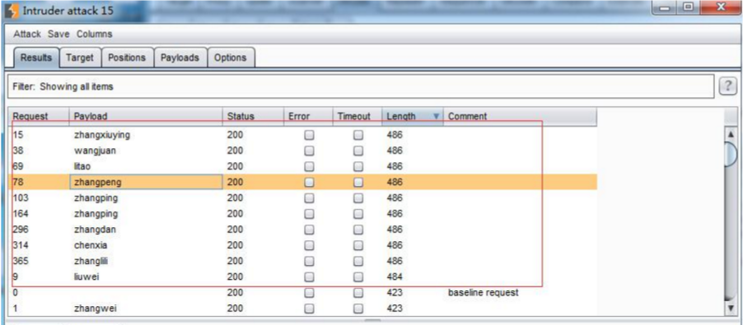
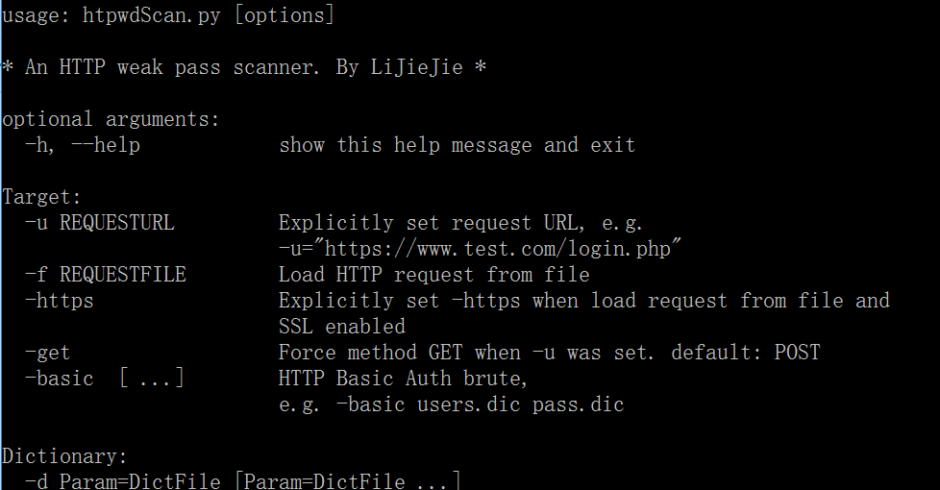
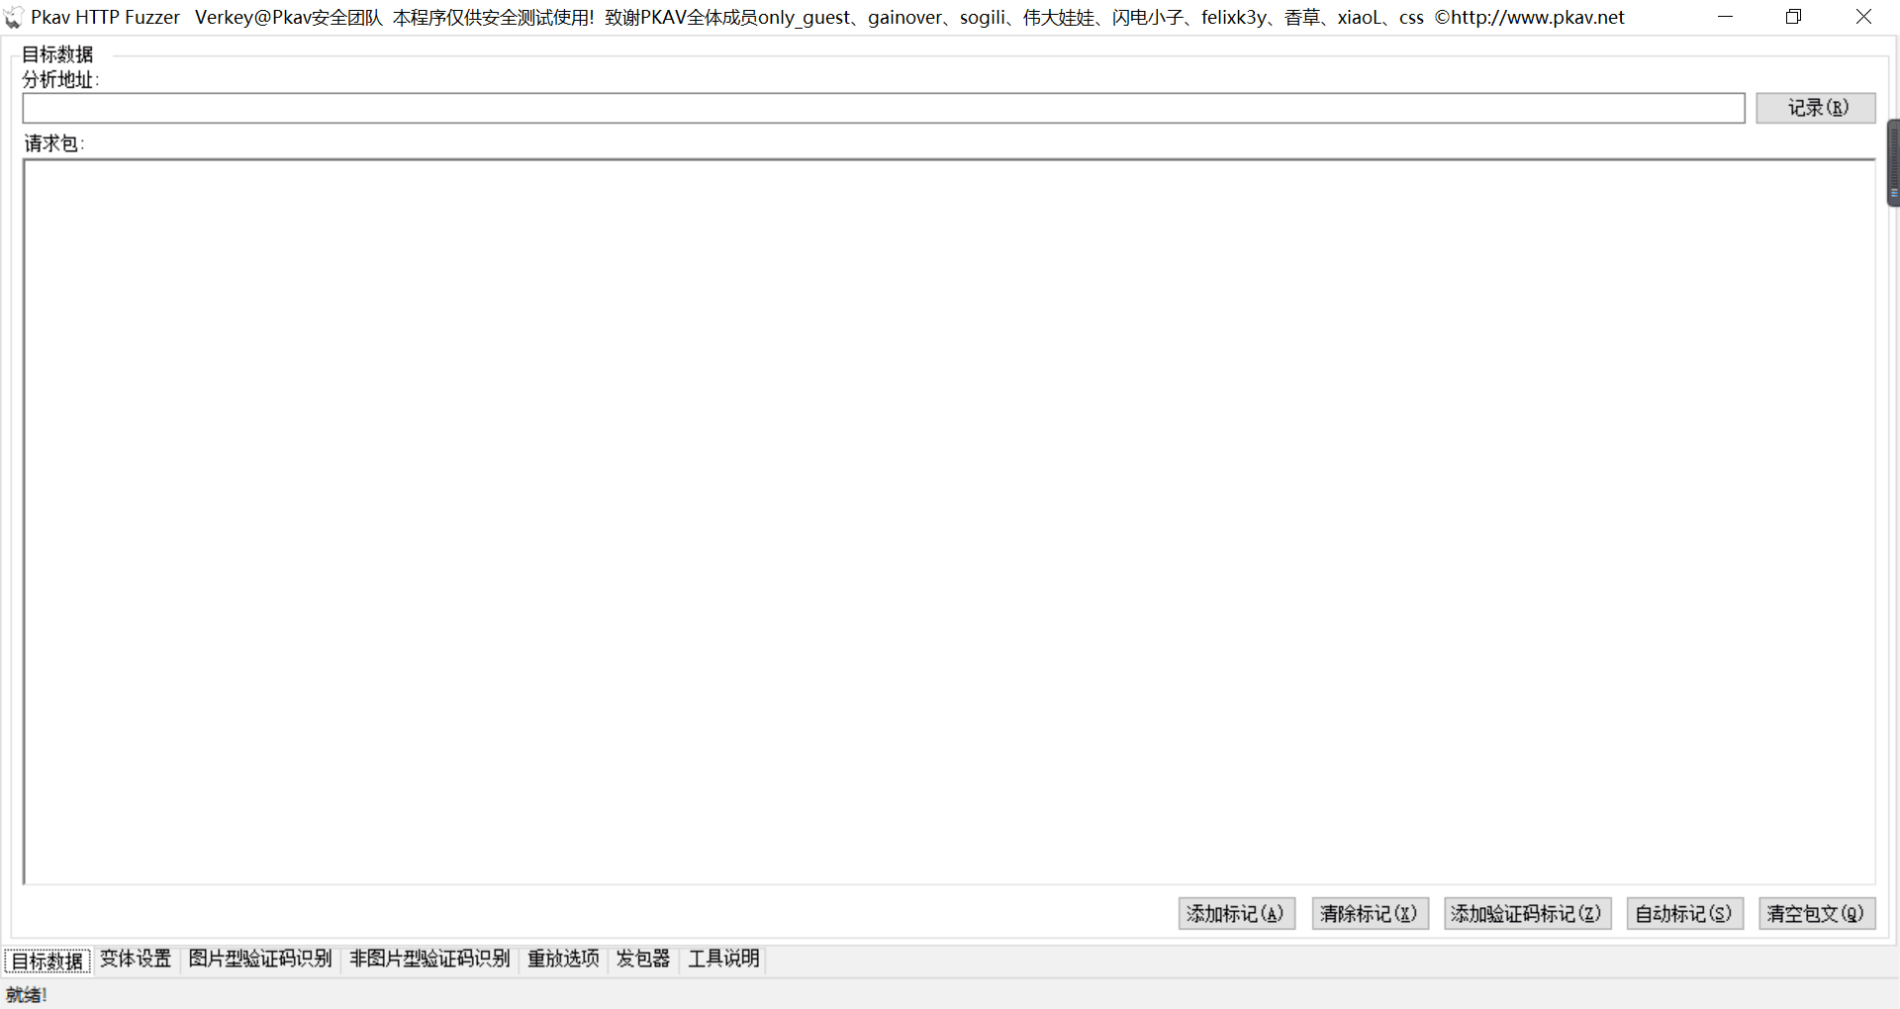
0X01身份认证
暴力破解
*无验证码限制，或验证码可多次使用，或有验证码但仅作当前页面验证,接口无视
*使用已知用户对密码进行暴力破解或者用一个通用密码对用户进行暴力破解
验证码：

Slide 11
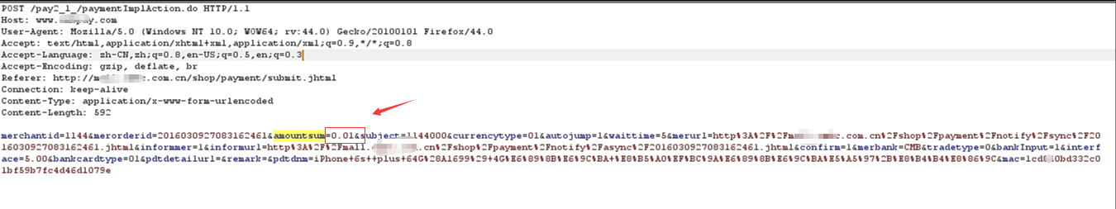
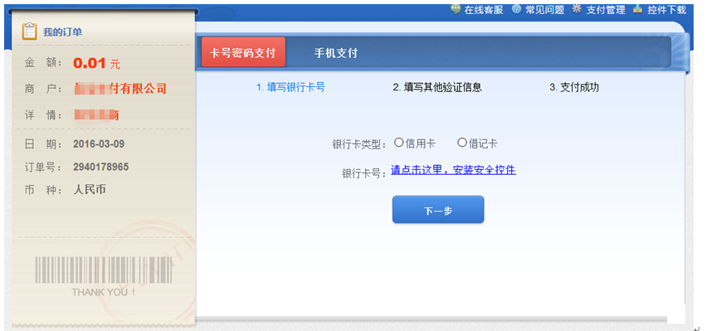
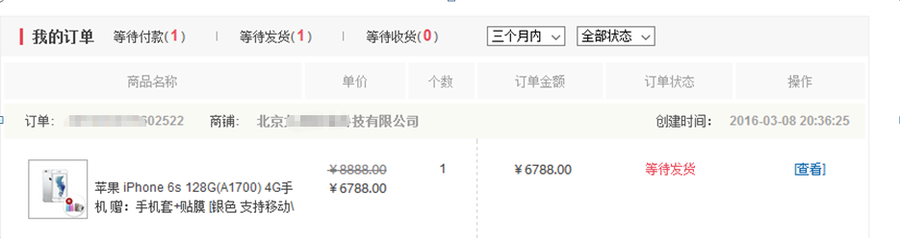
0X02业务数据篡改
金额篡改

Slide 12
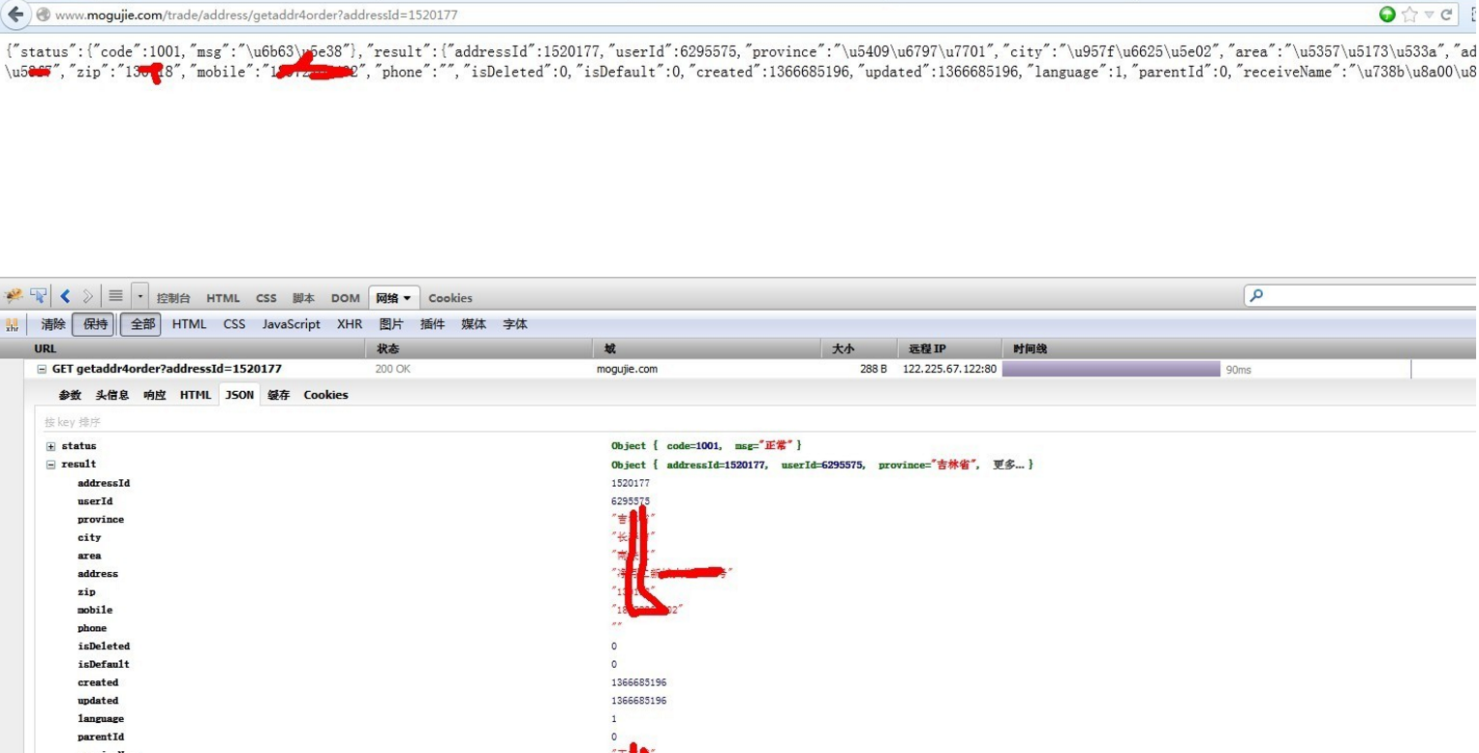
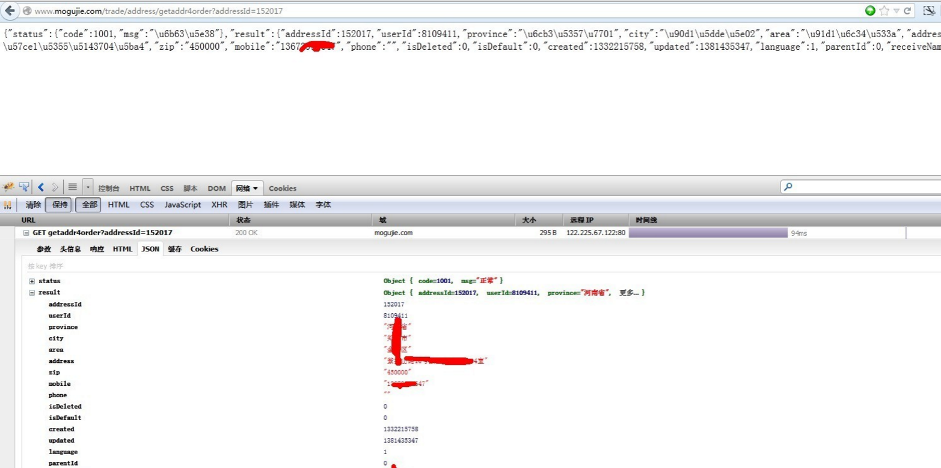
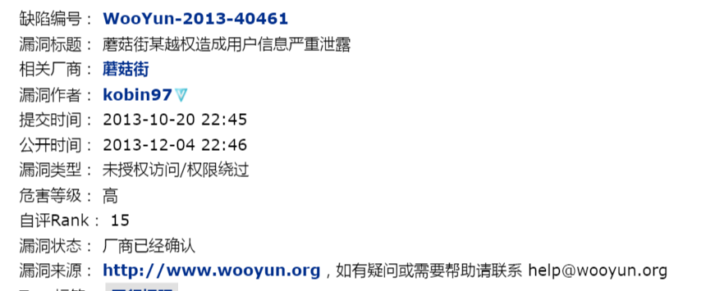
0X03业务一致性
用户id篡改

Slide 13
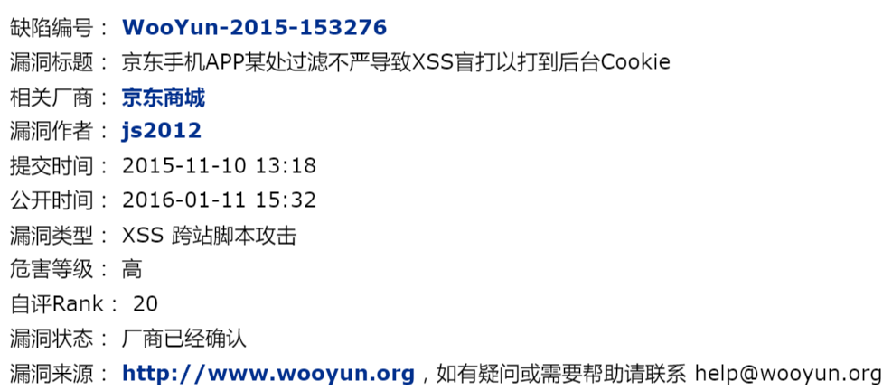
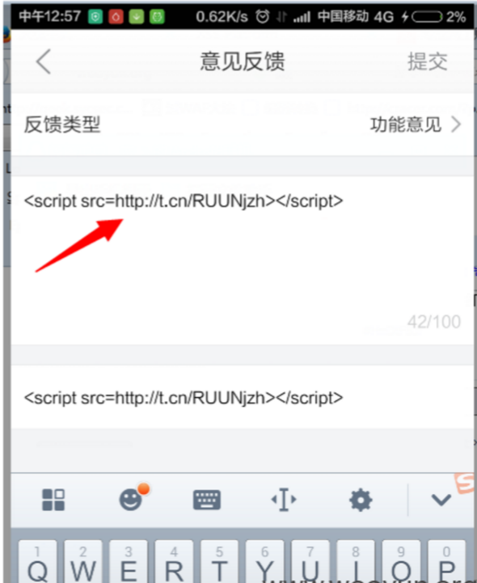
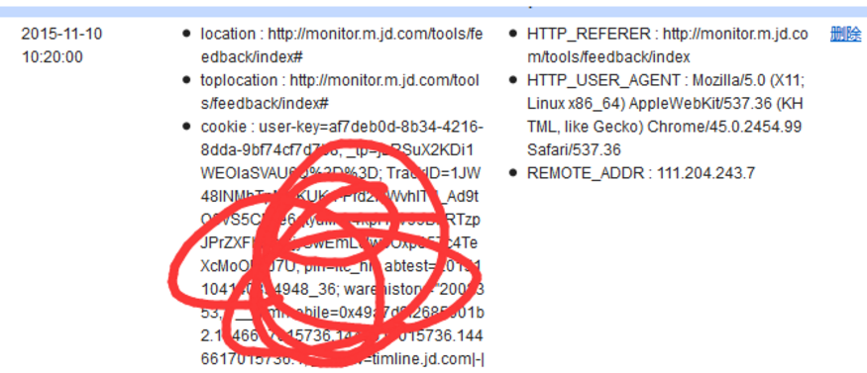
0X04用户输入合规性

Slide 14
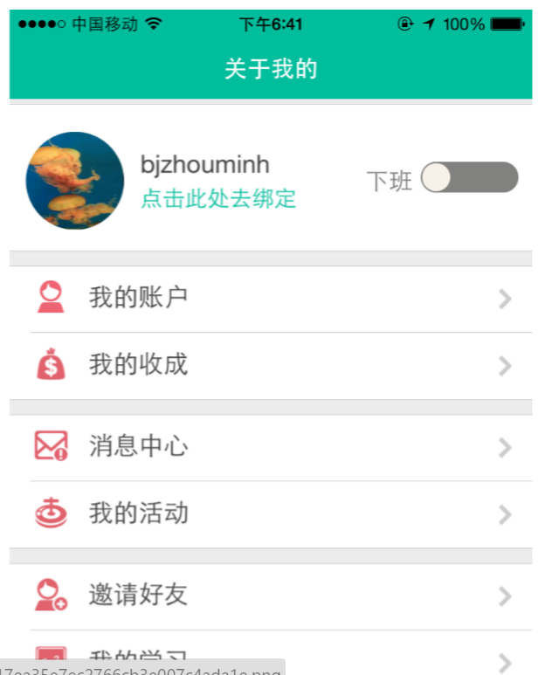
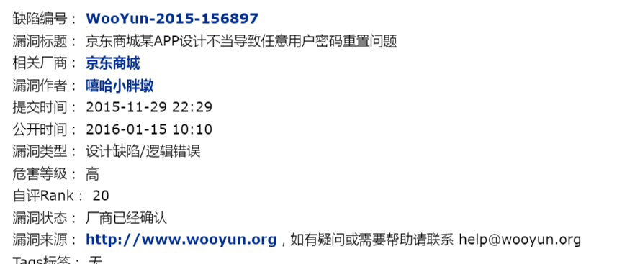
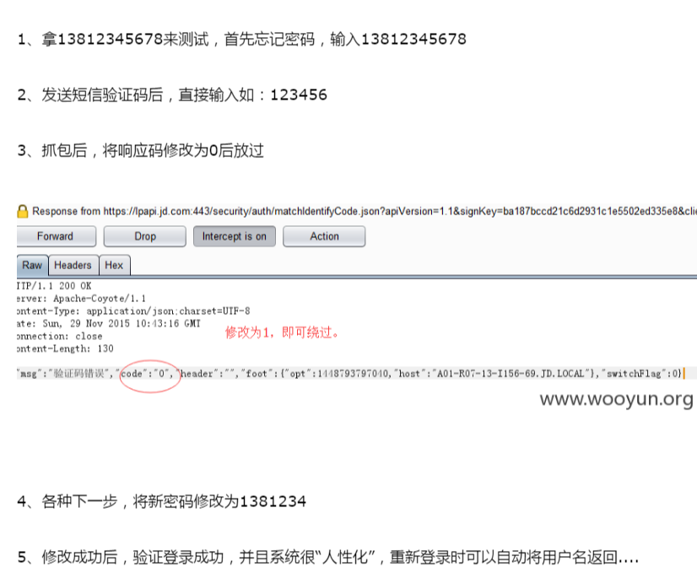
0X05密码找回漏洞

Slide 15
目录
1
电商简介
2
业务安全漏洞分析
3
威胁情报解读
4
电商安全现状

Slide 16

先说说威胁情报：
Threat intelligence is evidence-based knowledge,including context, mechanisms, indicators, implications and actionable advice,about an existing or emerging menace or hazard to assets that can be used to inform decisions regarding the subject‘s response to that menace or hazard.
威胁情报是基于证据的知识，包括场景、机制、指标、含义和可操作的建议。这些知识是关于现存的、或者是即将出现的针对资产的威胁或危险的，可为主体响应相关威胁或危险提供决策信息。
Notes:
威胁情报是对安全威胁产生的数据进行收集、评估和应用，这包括威胁行为、利用方法、恶意软件、漏洞和感染指标。”——SANS研究所

Slide 17
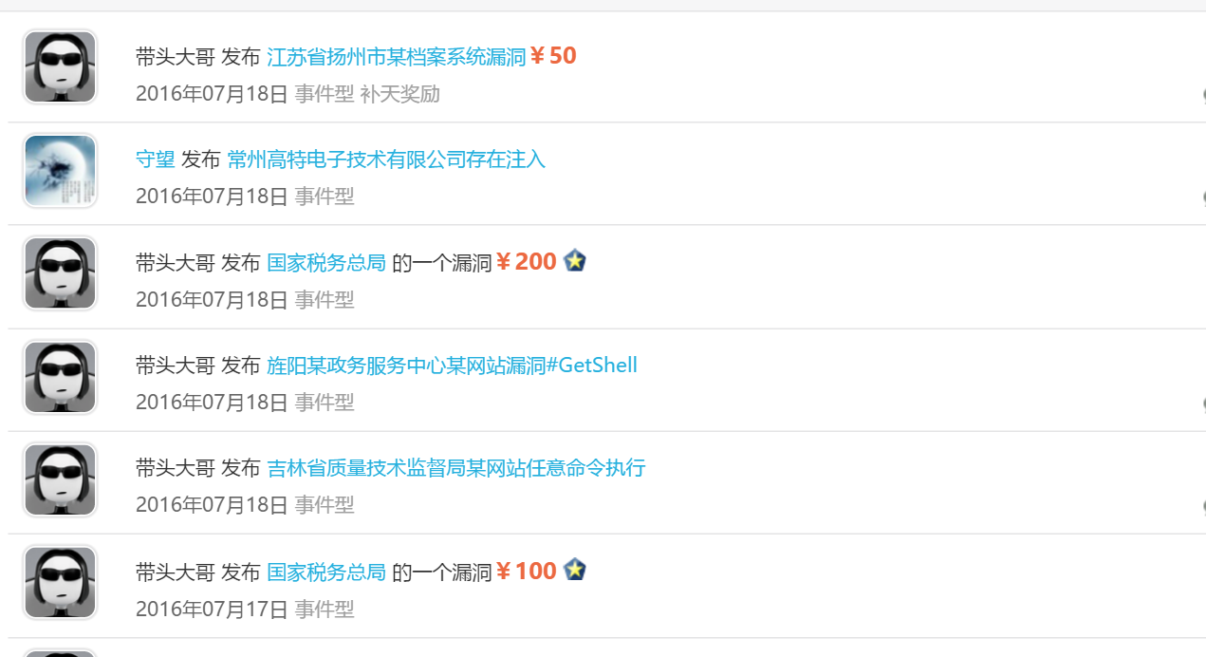
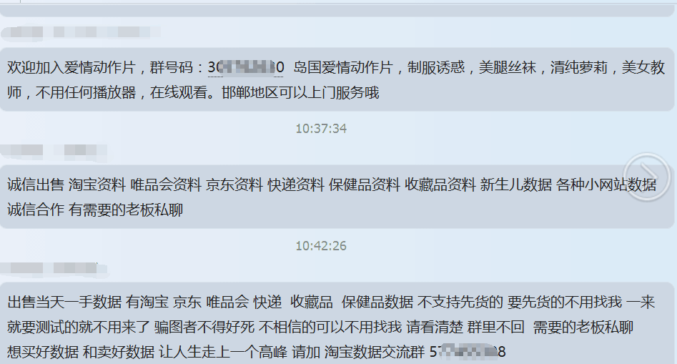
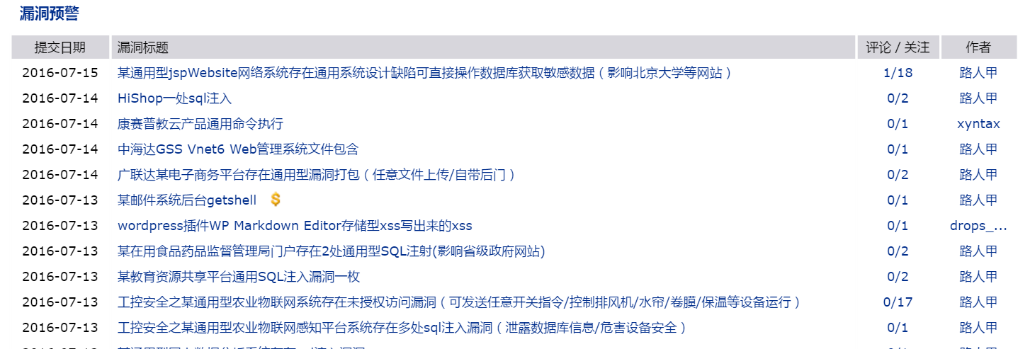
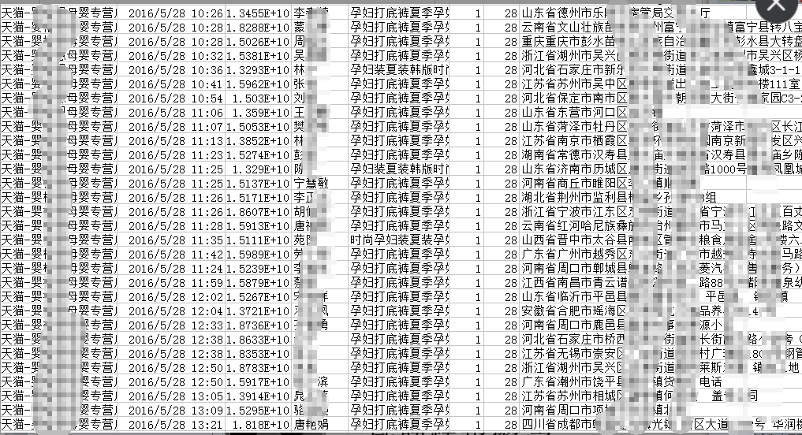
威胁情报分类
威胁情报
技术情报
业务情报

Slide 18



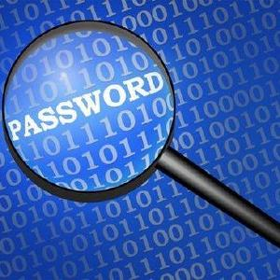



威胁情报分类
用途：
归属指标
检测指标
指向指标
预测指标

Slide 19
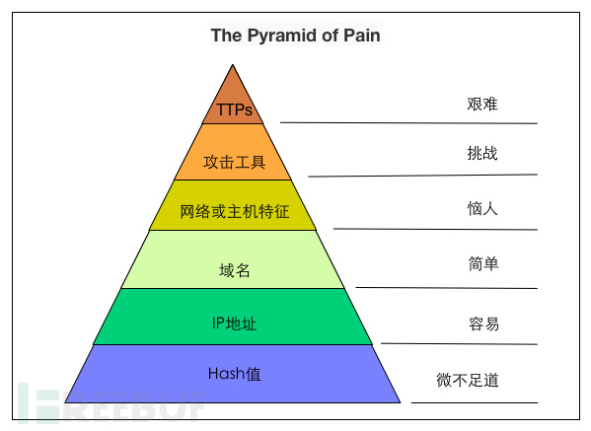
威胁情报分类
数据种类：
Notes:
1、HASH值：SHA1或MD5是最常见的例子，对应于入侵相关的特定样本/文件。任何文件的改变，即使是无关紧要的在未使用资源中修改一个bit或者在结束位置添加一个Null。结果就是一个完全不同也不相关的哈希值。哈希值的改变是那么容易，在很多情况下，它甚至可能不值得跟踪。需要指出的是有一类特殊的 fuzzy hashes ，它试图通过在计算时考虑输入的相似性来解决问题。换句话说，两个文件只有轻微或者中度的差异，会造成类似的模糊散列值，使研究者注意到他们之间可能的关系，它们可能适合放在“攻击工具”类型，因为它们更抗拒改变和操纵，事实上，它们在DFIR(数字取证及事件响应)最常见的用途是识别工具及恶意软件的变种，以纠正静态hash值的缺点。
2、IP地址：这可以说是最常见的指标，因为IP数量太大，任何合理的APT攻击均可以更改IP地址，只需要很小的成本。在某些情况下，如果他们使用Tor或者类似的匿名代理服务，他们可以相当频繁的改变IP地址。这就是为什么IP地址是金字塔的绿色部分。如果你利用IP地址进行防御，他们通常可以转换，甚至不影响攻击节奏。
3、域名：域名的改变需要付出一些代价，为了使用，他们必须注册、支付并且进行托管。但是，有大量的DNS提供商有宽松的注册标准(其中许多是免费的)。所以在实践中，这不是太难以改变。新域名可能需要1-2天时间在整个互联网上就随处可见了，虽然如此，这些相比IP地址是稍微困难的改变。
4、网络或主机特征：在这个层面上，开始让对手觉得有些棘手。当你能够在这个层面上检测并响应，可以使攻击者回到他们的实验室重新配置或编译他们的工具。一个很好的例子是，当你使用User-Agent特征字符方式查找攻击者的HTTP探测工具，你阻止其User-Agent的任何请求时，你强迫他们回去花一些时间搞清楚你如何发现他的探测工具，并解决这个问题。当然修复可能微不足道，但至少他们不得不花费一些精力来识别和解决你设在他们面前的障碍。
5、攻击工具：在这个层面上，我们有了真正让攻击者感到头痛的能力。很可能发生的情况是，因为我们获得了检测他们某个工具的能力，他们必须临时放弃，去找到或者创建一个用于相同目的的新工具。这是一个大的胜利，因为他们必须花时间研究(查找现有的工具，它具有相同的能力)、发展(如果有能力，创建一个新的工具)和培训(弄清楚如何使用工具，熟练掌握它)。你使他们真的需要花费时间，特别是你能得到他们几个工具的时候。
此类指标的实例可以包括AV或者Yara签名，前提是他们可以发现相同文件的中等程度变化。分析网络通信协议的网络感知工具也属于这个层面，变更协议需要大量工作重写原来的工具。此外，如前所述，Fuzzy哈希也应该属于这个层面。
6、TTPs(Tactics、Techniques & Procedures)：最后，在顶点的是TTP。当你在这个层面检测并响应，你直接针对对手的技能，不再是他们的工具。例如：你检测重放哈希的攻击(也许通过分析windows日志)，而不是他们使用的攻击工具，从效益的角度看，这是最理想的。如果你能足够快的应对对手的TTP，你强迫他们做了最耗时的事情：学习新的行为。让我们想想这些，如果你到达顶点，即掌握了不同对手多种不同的TTP时，将会发生什么?你给他们两个选项：放弃或者重新塑造自身，如果我是对手，选择放弃更吸引我

Slide 20


情报周期
需求
计划
搜集
处理
分析
分发
收集
分析
丰富
真实性

Slide 21

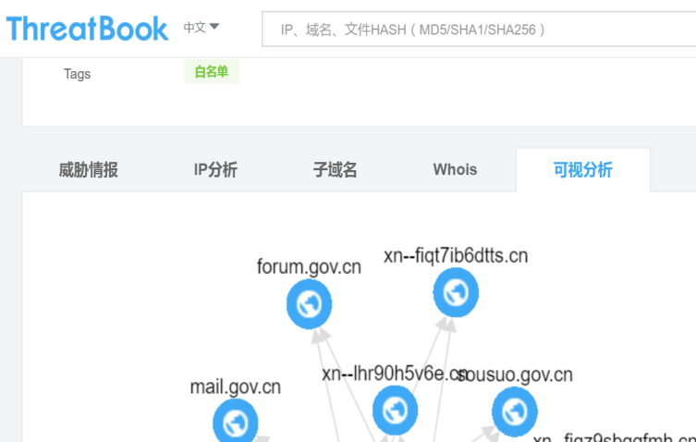
前沿威胁研究/事件调查
溯源
内部自动化捕获
网络数据
状态
外部威胁情报数据获取
趋势

Slide 22
网络攻击数量
注入类
状态
网络攻击类型
跨站类
恶意遍历等
网络攻击所导致的风险
后续隐患
影响范围
涉及数量

Slide 23
攻击来源IP，经纬，是否跳板
溯源
攻击时间，方式，工具，特征等
攻击者做了哪些操作、是否获取了数据、获取了哪些数据

Slide 24
攻击预测
趋势
黑产交易监控

Slide 25
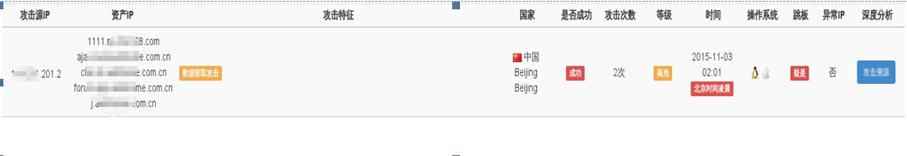
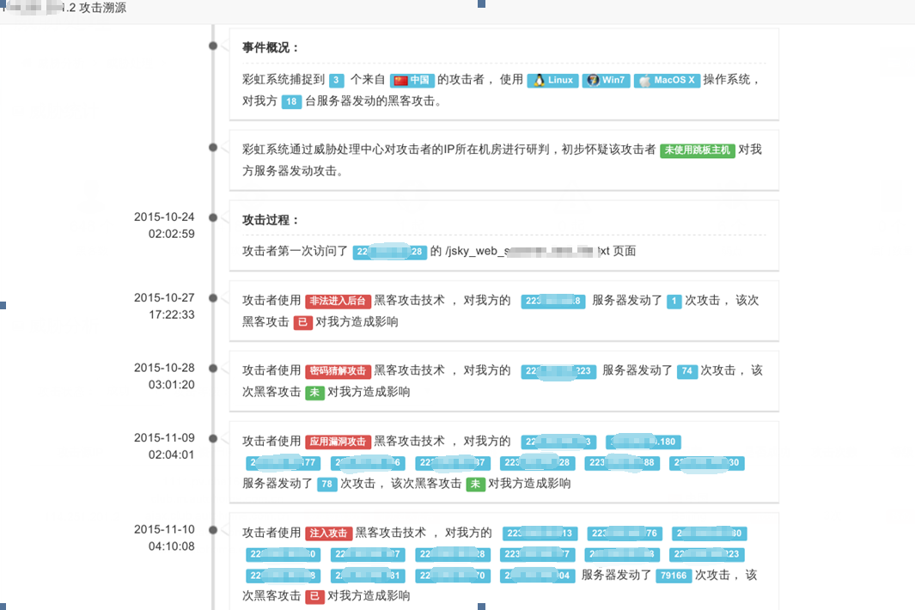
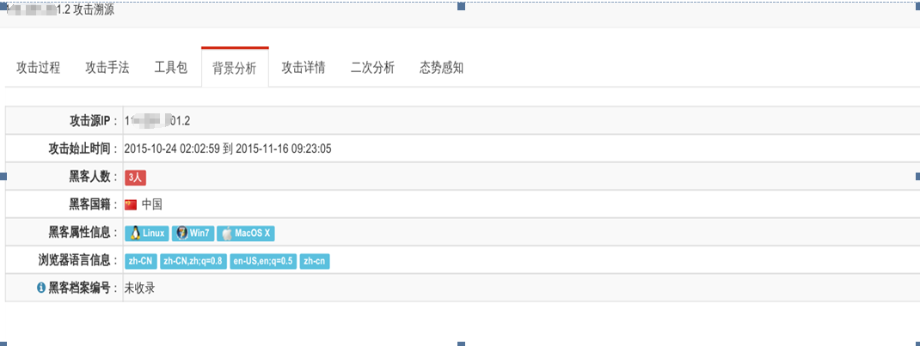
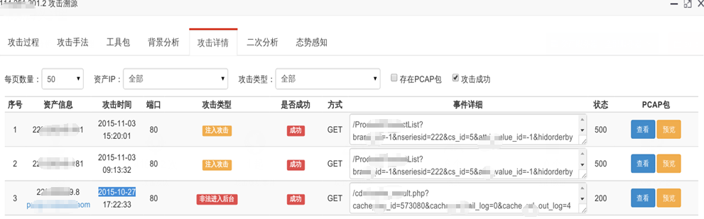
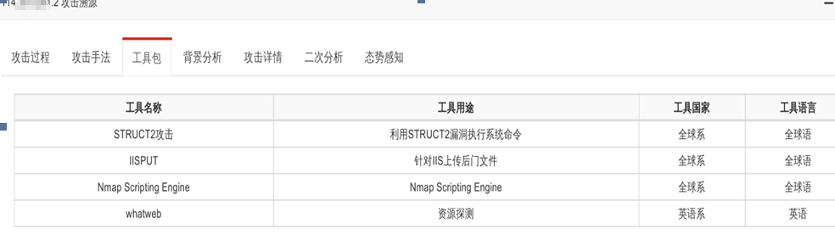

Slide 26






威胁情报、态势分析及其他
如果你在大街上走着。发现有群人盯着你看（行为分析）。
你从他们的穿着神情（大数据）
和最近新闻报道的这个路段多发事件（威胁情报）。
就可以判断他们是要抢劫你还是要强奸你（势态感知）。
你就可以决定是要掏钱包还是脱裤子（风险控制）。

Slide 27
目录
1
电商简介
2
业务安全漏洞分析
3
威胁情报解读
4
电商安全现状

Slide 28

电子商务现状
2014年全年，360网站安全检测平台共扫描各类网站164.2万个，其中存在安全漏洞的网站61.7万个。从行业来看，电子商务类网站存在高危漏洞的比例最高，达到26%，银行类网站安全性相对较高。 -
《2014年中国网站安全报告》
中国平均每天有24.5个电商网站遭受入侵和攻击，在针对电商网站实施的侵害中，利用网站安全漏洞入侵占绝大多数 ，占比97%；另外3%为针对电商网站的CC攻击等攻击行为 。
《2013年中国电商行业网站安全检测报告》

Slide 29
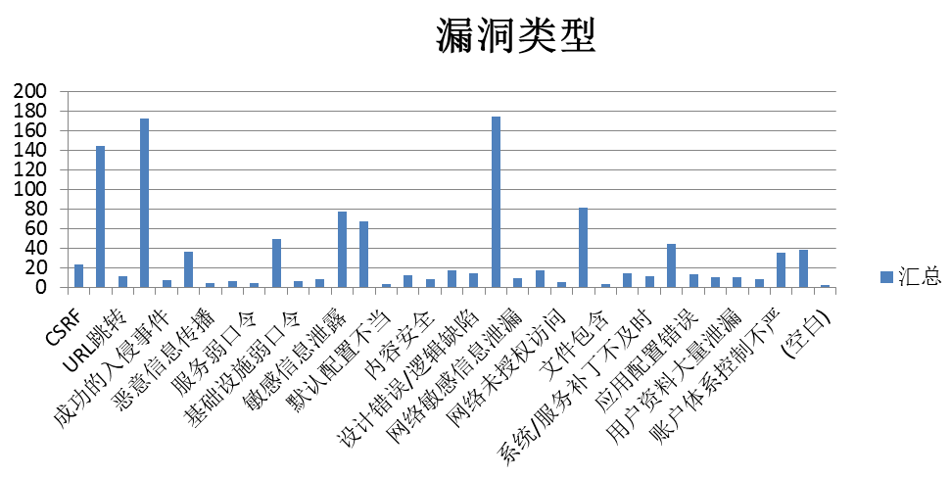
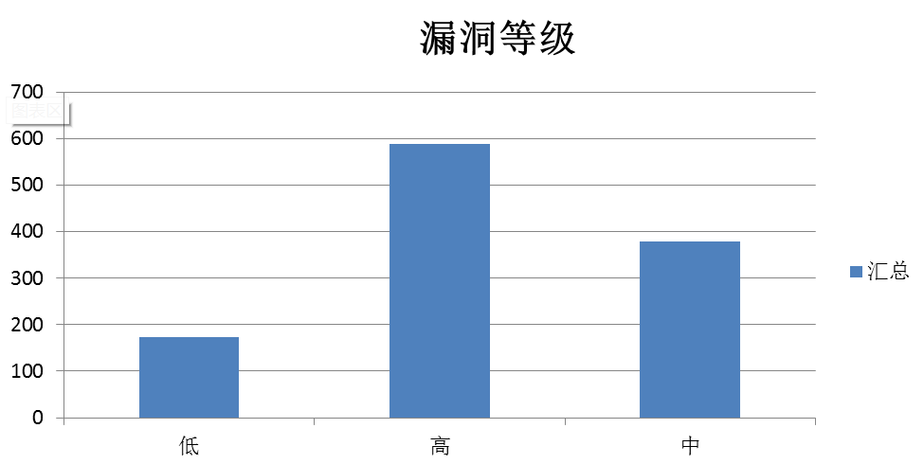
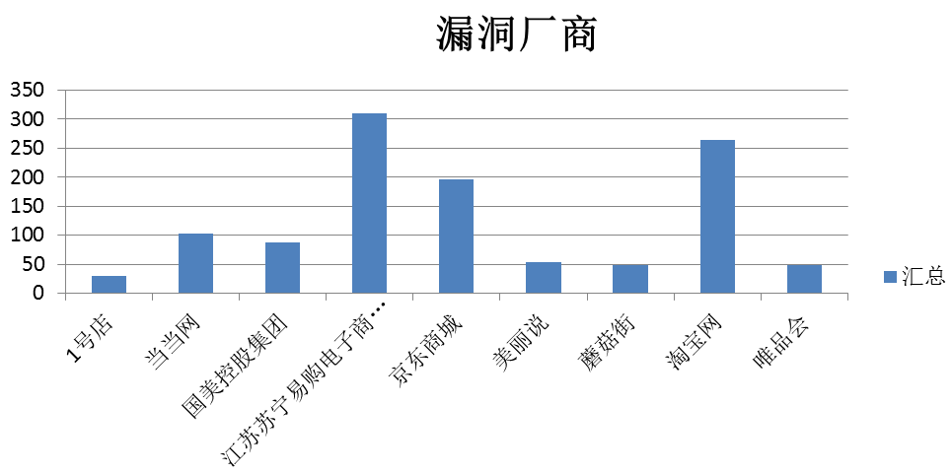
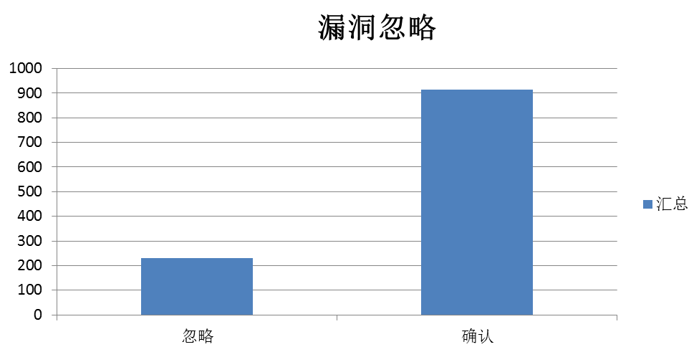
电子商务现状
｛wooyun｝

Slide 30
威胁攻击溯源
事件还原
检测威胁
报告
事件追溯
威胁处理

Slide 31
感谢您的聆听
Thank You

